Slide 1
EDUCARE ALLA SCELTA Progetto orientamento a.s.2022/2023 Dirigente Scolastico Prof.ssa Arcangela Del Prete
Scuola Secondaria di primo grado
Massimo Stanzione-Orta di Atella

Slide 3
“NON ESISTONO VENTI FAVOREVOLI PER UN MARINAIO CHE NON SA DOVE ANDARE ….”
(SENECA)

Slide 4
TIPOLOGIE SCUOLE SUPERIORI
LICEI: 6 INDIRIZZI
ISTITUTI TECNICI: 2 SETTORI CON 11 INDIRIZZI
ISTITUTI PROFESSIONALI: 11 INDIRIZZI

Slide 5
LICEO CLASSICO
COSA STUDIERAI?
LATINO, GRECO, FILISOFIA, STORIA, MATEMATICA E SCIENZE
A COSA SERVE?
SI USCIRA’ DA QUESTA SCUOLA BEN PREPARATI SULLA CULTURA UMANISTICA E SCIENTIFICA PRONTO AD AFFRONTARE FACOLTA’ UNIVERSITARIE UMANISTICHE E SCIENTIFICHE

Slide 6
LICEO SCIENTIFICO SCIENTIFICO OPZIONE SCIENZE APPLICATE
COSA STUDIERAI?
MATEMATICA, FISICA,SCIENZE NATURAL I(CHIMICA E BIOLOGIA) MA ANCHE LATINO
A COSA SERVE?
SI AVRA’ UNA BASE SOLIDA PER CONTINUARE ALL’UNIVERSITA’, SOPRATTUTTO IN AMBITO SCIENTIFICO

Slide 7
LICEO SCIENTIFICO INDIRIZZO SPORTIVO
COSA STUDIERAI?
LE ORE DELLE MATERIE TRADIZIONALI SONO RIDIMENSIONATE PER DARE SPAZIO ALLE ATTIVITA’SPORTIVE,SCIENZE MOTORIE,STUDIO DI DIRITTO ED ECONOMIA DELLO SPORT
A COSA SERVE?
GIOVANI SPORTIVI CHE VOGLIONO FARE DELLO SPORT LA LORO CARRIERA. OTTIMO PER ISCRIVERSI A TUTTE LE FACOLTA’ MEDICO SCIENTIFICHE, PROFESSIONI SANITARIE LAUREA IN SCIENZE MOTORIE.

Slide 8
LICEO SCIENZE UMANE OPZIONE ECONOMICO-SOCIALE
COSA STUDIERAI?
PEDAGOGIA ANTROPOLOGIA PSICOLOGIA SOCIOLOGIA DIRITTO ED ECONOMIA
A COSA SERVE?
BUONA BASE PER CHI VUOLE ISCRIVERSI A SOCIOLOGIA O PSICOLOGIA

Slide 9
LICEO ARTISTICO
COSA STUDIERAI?
TEORIA E PRATICA DI PITTURA SCULTURA, GRAFICA, ARCHITETTURA, TECNICHE MULTIMEDIALI
A COSA SERVE?
STUDENTI CREATIVI CHE AMANO DISEGNARE E DIPINGERE E PENSANO DI FREQUENTARE ACCADEMIE DELLE BELLE ARTI, SCUOLA DI GRAFICA E DESIGN O ARCHITETTURA

Slide 10
LICEO LINGUISTICO
COSA STUDIERAI?
TRE LINGUE STRANIERE E DAL TERZO ANNO DI LICEO UNA MATERIA NON LINGUISTICA VIENE INSEGNATA IN LINGUA
A COSA SERVE?
OTTIMA PREPARAZIONE PER STUDIARE IN UNIVERSITA’ STRANIERE E LAVORARE ALL’ESTERO O PER FREQUENTARE UNA FACOLTA’ DI LINGUE

Slide 11
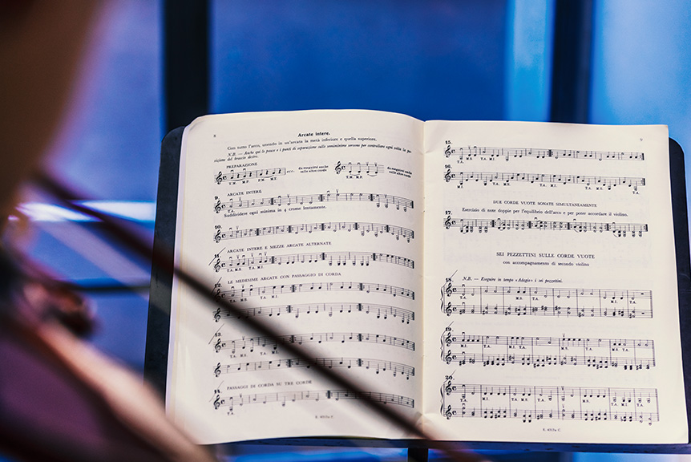
LICEO MUSICALE O COREUTICO
COSA STUDIERAI?
DIVISO NELLA SEZIONE MUSICALE E COREUTICA(DANZA)
A COSA SERVE?
PERCORSI DI STUDIO PENSATI PER GIOVANI MUSICISTI E DANZATORI

Slide 12
ISTITUTI TECNICI PROFESSIONALI
SETTORE ECONOMICO
AMMINISTRAZIONE FINANZA E MARKETING
TURISMO
SETTORE TECNOLOGICO
MECCANICA MECCATRONICA ED ENERGIA
TRASPORTI E LOGISTICA
ELETTRONICA ED ELETTROTECNICA
INFORMATICA E TELECOMUNICAZIONI
GRAFICA E COMUNICAZIONE
CHIMICA MATERIALI E BIOTECNOLOGIE
SISTEMA MODA
AGRARIA AGROALIMENTARE ED AGROINDUSTRIALE
COSTRUZIONI AMBIENTE E TERRITORIO
ALLA FINE SI OTTERRA’ UN DIPLOMA DI TECNICO SPECIALIZZATO SPESSO RICHIESTO NEL MERCATO DEL LAVORO

Slide 13
ISTITUTI PROFESSIONALI
FACILITANO L’ENTRATA NEL MONDO DEL LAVORO PER CHI VUOLE COMINCIARE A LAVORARE SUBITO
SI CONCENTRANO PIU’ SULLA PRATICA CHE SULLA TEORIA
SI ARTICOLANO IN :
BIENNIO UNITARIO (ASSOLVIMENTO OBBLIGO SCOLASTICO)
TRIENNIO SPECIFICO : PER CONSOLIDARE LE COMPETENZE
11 INDIRIZZI
AGRICOLTURA SVILUPPO RURALE VALORIZZAZIONEPRODOTTI DEL TERRITORIO E GESTIONERISORSE FORESTALI E MONTANE
PESCA COMMERCIALE E PRODUZIONI ITTICHE
INDUSTRIA E ARTIGIANATO
MANUTENZIONE E ASSISTENZA TECNICA
GESTIONE DELLE ACQUE E RISANAMENTO AMBIENTALE
SEVIZI COMMERCIALI
ENOGASTRONOMIA E OSPITALITA’ ALBERGHIERA
SERVIZI CULTURALI E DELLO SPETTACOLO
SERVIZI PER LA SANITA’ E L’ASSISTENZA SOCIALE
ARTI AUSILIARIE DELLE PROFESSIONI SANITARIE:ODONTOTECNICO E OTTICO

Slide 14
Ricorda, una buona scelta dovrebbe essere:
REALISTICA
LIBERA
ATTRAENTE

Slide 15
TUTTI DOBBIAMO CERCARE LA NOSTRA STRADA…
IL NOSTRO COMPITO È QUELLO DI DIVENTARE PIENAMENTE CIO’ CHE SIAMO
La referente per l’Orientamento scolastico
Prof.ssa Maria Rosa Anna De Filippo

